Slide 1



Slide 2

CONSTATAÇÕES
Cléo Menegatt

Slide 3
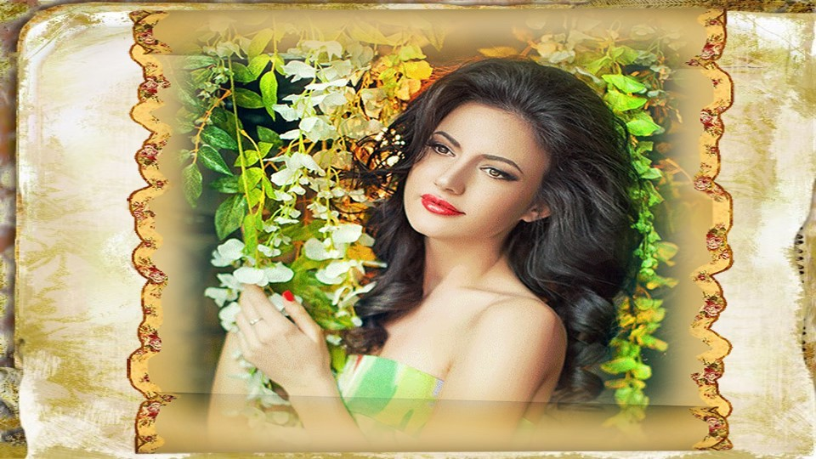

Slide 4
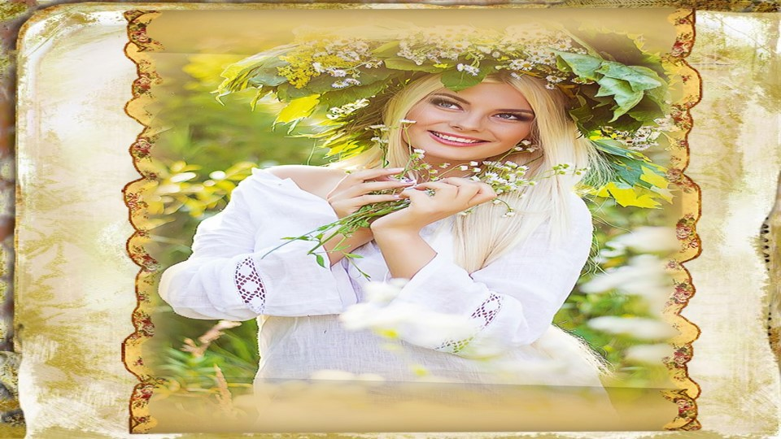

Slide 5
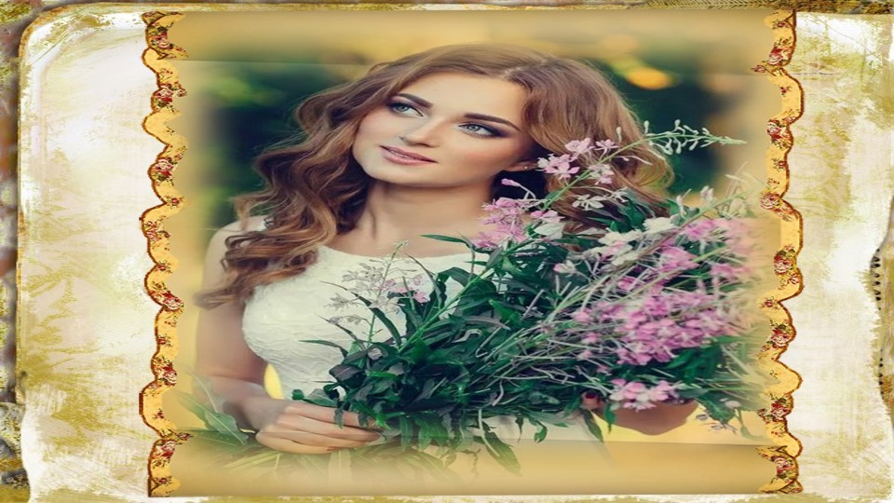

Slide 6
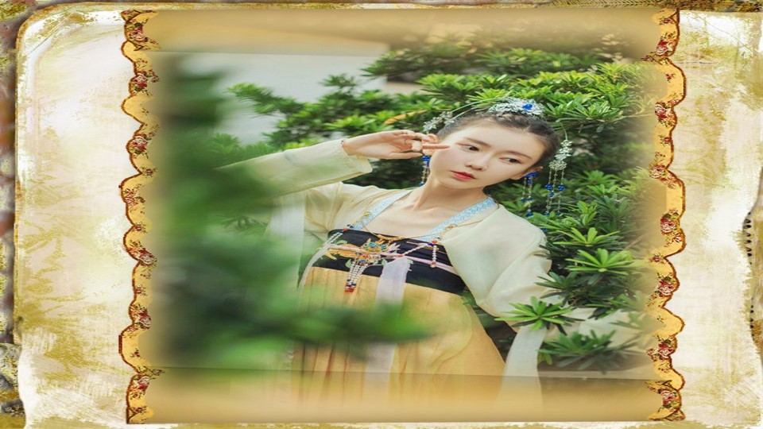
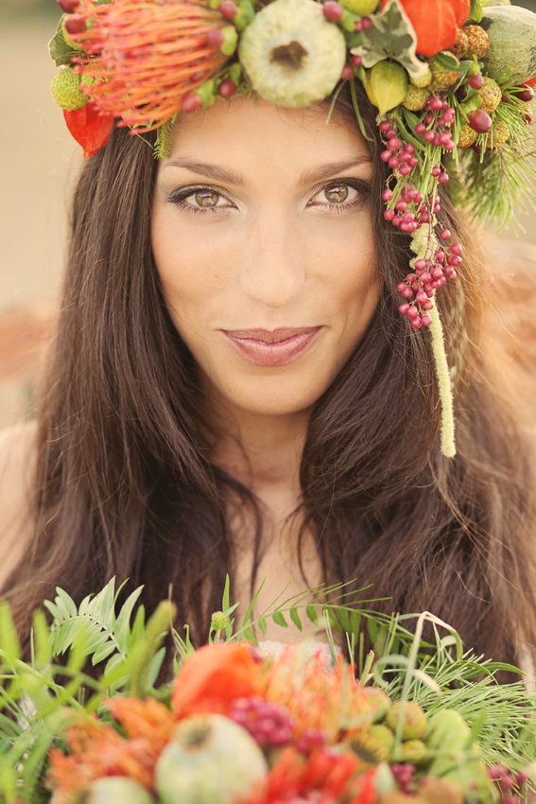

Slide 7
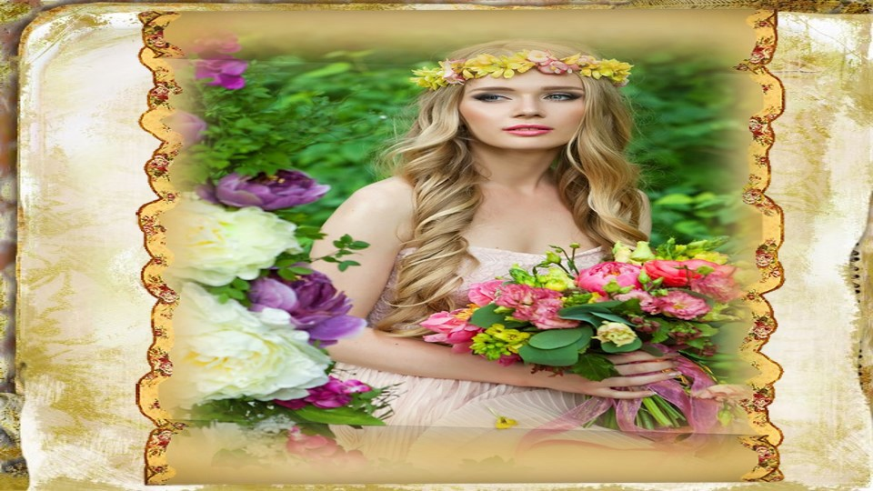

Slide 8
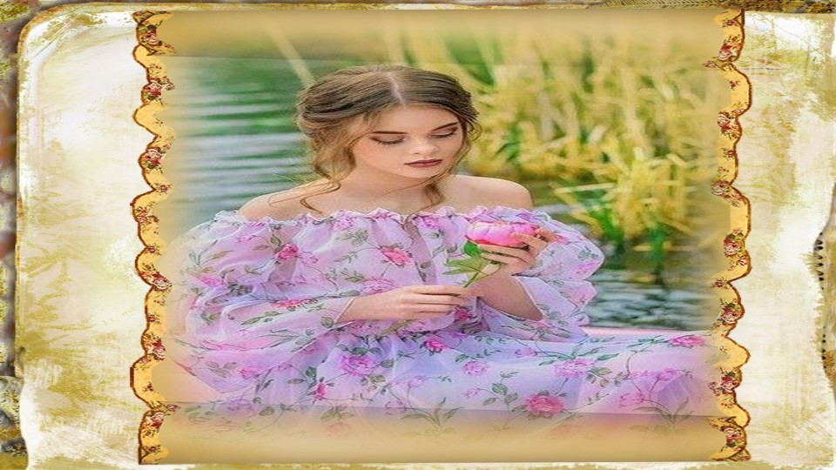
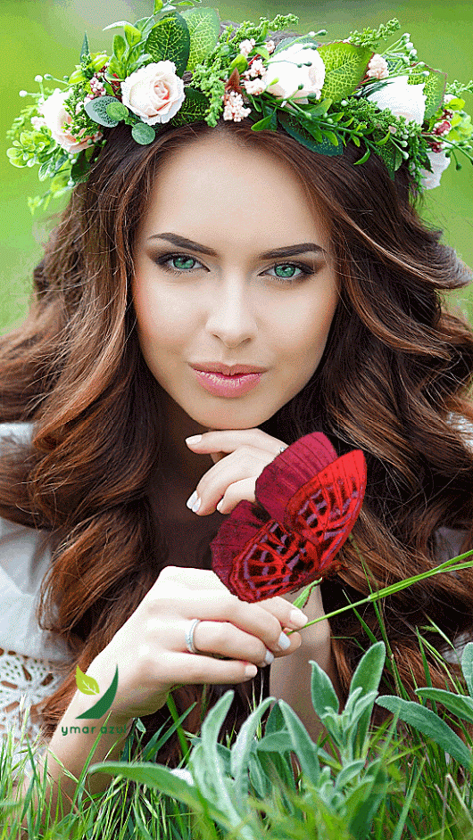

Slide 9


Slide 10
Eu coleciono delicadezas. Guardo sorrisos,
palavras, gestos, abraços, afagos.
Todas essas pequenezas que iluminam
o coração da gente. Todas essas lindezas que
nos acariciam a alma.
E trago-as sempre bem guardadas,
num baú de coisas lindas
que eu chamo de coração.
Monalisa Macedo

Slide 11
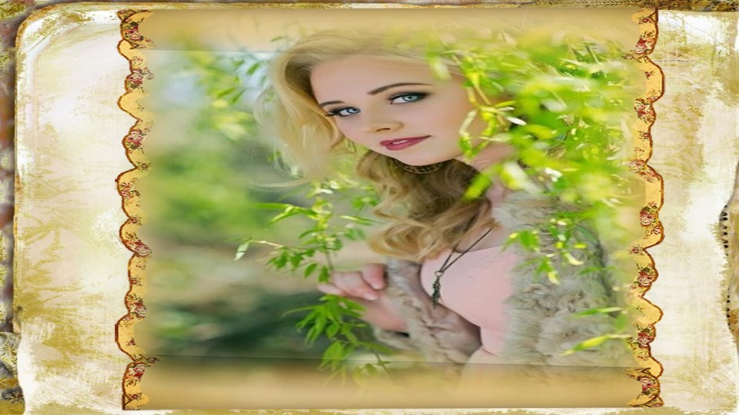

Slide 12
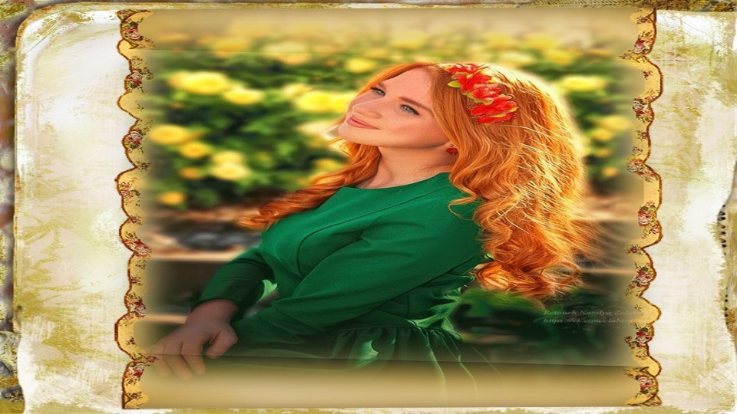

Slide 13
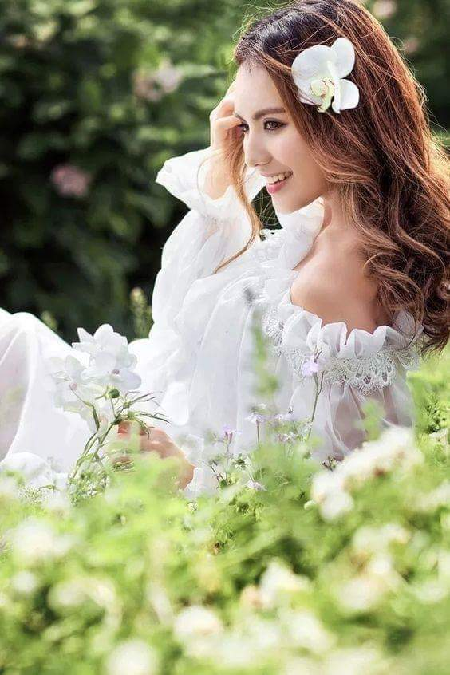

Slide 14
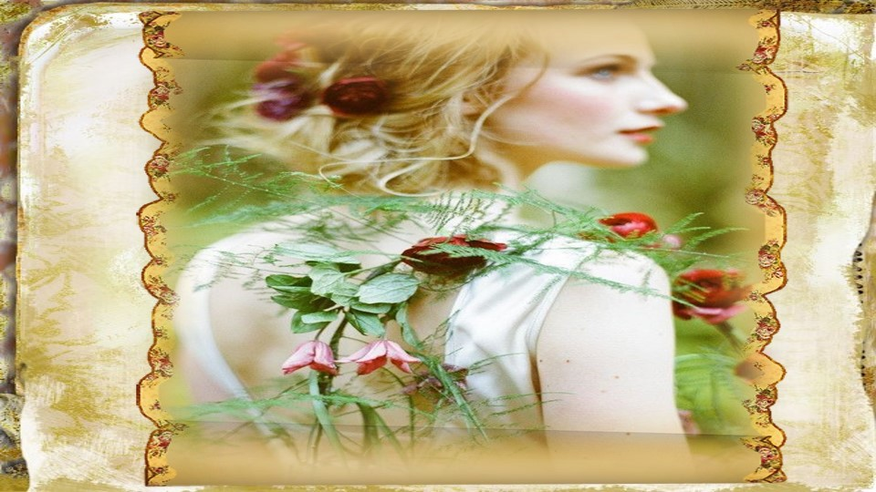

Slide 15
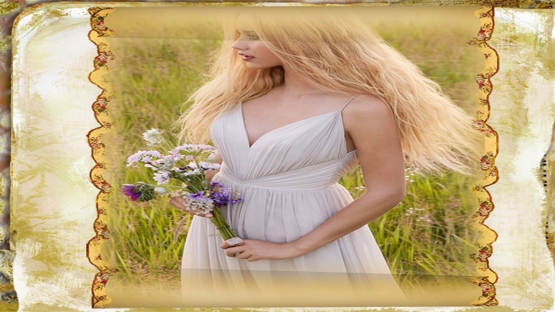

Slide 16
"Felicidade é aquele sorriso bobo
no rosto de quem decidiu,
simplesmente, esquecer qualquer
tristeza e ser feliz.
E quando perguntam o porquê
de ser assim, responde 'sei lá,
acho que ser feliz faz bem pra mim’.”
Gustavo Lacombe.

Slide 17
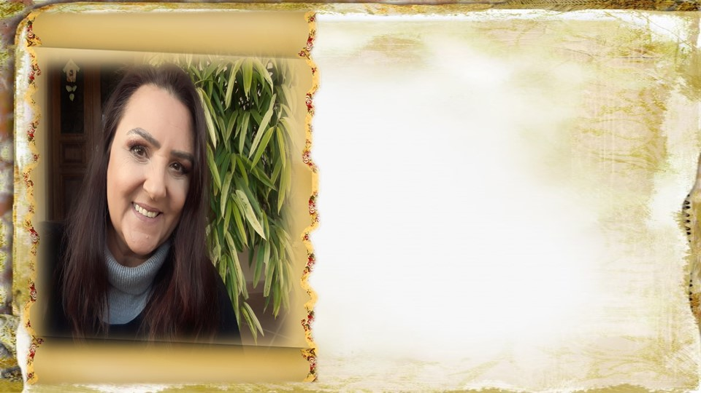
Imagens: Internet e Arquivo Pessoal
Música: Angels And Alcohol-Alan Jackson
http://www.sergrasan.com.br/cleoslides
Canal no Youtube:
http://www.youtube.com/c/CleoniceMenegattGoelzer
Criação, Formatação e Edição:
Cléo Menegatt
cmenegatt2016@gmail.com

